Slide 1

Преобразователи частоты
Altivar
Илья Бубеничек
Менеджер по продукции
Приводная Техника

Slide 2


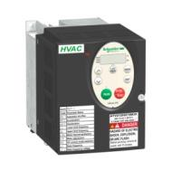


Семейство преобразователей частоты Altivar
ATV 12
Простые применения
P: 0,37 ... 2,0 кВт
ATV 71
Высокомоментные многофункциональные приводы
P: 0,75 ... 2,0 МВт
ATV 212
Центробежные механизмы
P: 0,75 ... 75 кВт
Функциональность
ALTIVAR 61/71
230 – 690 В
Altivar 32
230 – 500 В
Altivar 312
230 – 600 В
Altivar 212
230 – 480 В
Altivar 12
100 – 230 В
ATV 61
Приводы центробежных механизмов большой мощности
P: 0,75 ... 2,4 МВт
Мощность
ATV 312
Универсальные ПЧ
P: 0,18 ... 15 кВт
0,75 кВт 2,2 кВт 15 кВт 75кВт 2400 кВт
ATV32
Универсальные ПЧ
P: 0,18 ... 15 кВт
MTTF= 3 000 000
Notes:
2

Slide 3
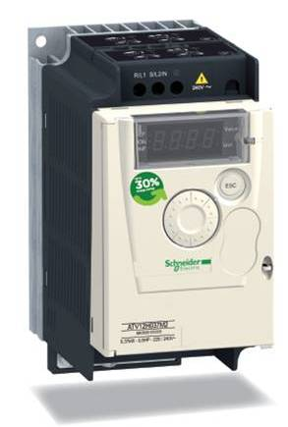
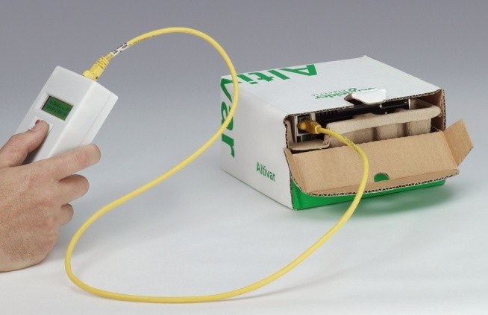
ATV12
Компактный привод для простых механизмов
  Диапазон мощностей:
    Однофазное питание 110В=> 0,75 кВт
    Однофазное питание 240В=> 0,18 - 2,2 кВт
    Трехфазное питание 240В => 4 кВт
  Удобный интерфейс. Управление «колесиком».
  Встроенный протокол Modbus
  Загрузка конфигураций в ПЧ, находящихся в заводской упаковке
  Рабочая температура -10° ...+50°C
  Исполнение на радиаторе или платформе

Slide 4
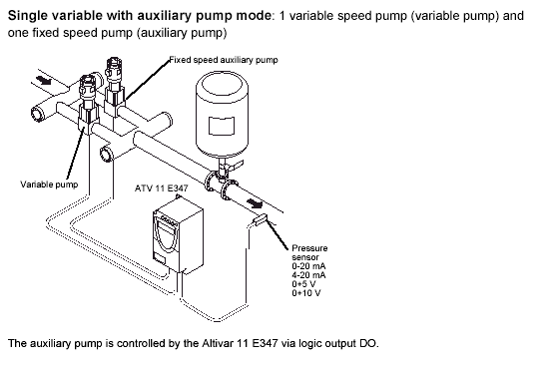
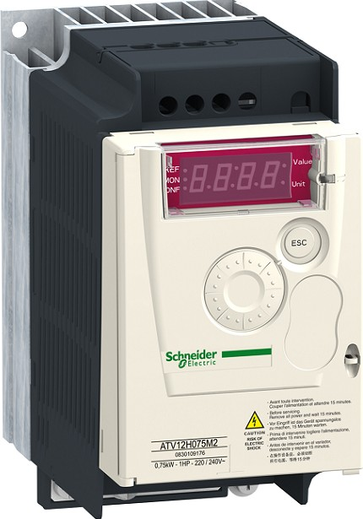
Экономичное решение для насосных агрегатов мощностью от 0,18 до 2 кВт
Насосная станция: 1 регулируемый насос +
1 нерегулируемый
ATV12
Нерегулируемый насос
Регулируемый насос
Датчик
давления
Дополнительный насос управляется ATV12 по логическому выходу DO
Notes:
Специальная серия для насососв

Slide 5






ATV312 универсальная серия
Модельный ряд от 0,18 до 15 кВт 110-600 В
4 закона управления (векторные + скалярные)
Перегрузка 200% по моменту
Работа при 50% просадке напряжения
ЭМС фильтр встроен
КПД до 97,5%,
Все компоненты рассчитаны на срок службы более 10 лет. MTTF= 600 000 часов
До +50 С без уменьшения мощности
+60 С макс
Notes:
Рассмотрим подробнее каждую серию. При очень высоких показателях перегрузочного момента ATV312 работает до _60 С без снижения мощности. Это позволяет снизить объем шкафа. При этом длительность наработки все равно очень высока 600 000 часов. Встроенный ЭМС фильтр также позволяет уменьшить габариты.

Slide 6
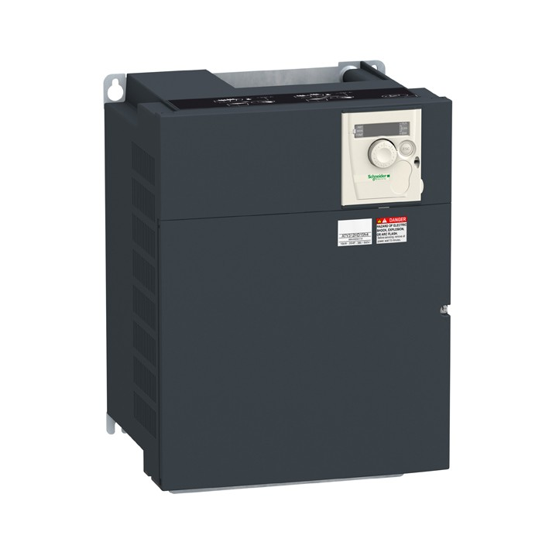
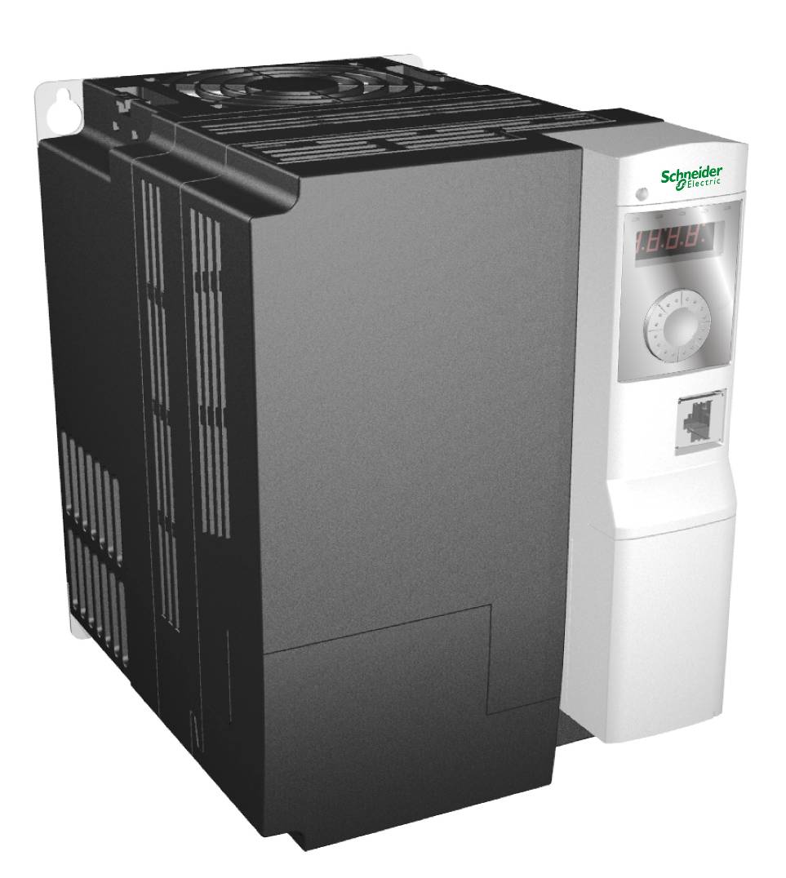
Миграция с ATV312 на ATV32
ATV312 на 11 и 15 кВт 380 В будут сниматься с производства. Рекомендуется плавный переход на ATV32
ATV312HD11N4 > ATV32HD11N4; ATV312HD15N4 > ATV32HD15N4
ATV32 дешевле ATV312
245
180
232
329,5
330
192
206
Notes:
В 1-2 кварталах 2013 года снимаются с производства модели ATV312 на 11 и 15 кВт. Вместо них рекомендуется замена ATV32 на эту же мощность. По всем техническим характеристикам он значительно превосходит ATV312. По габаритам он меньше. Цена снижена таким образом, чтобы при покупке комплекта для монтажа «на бок» цена получалась такой же как ATV312. Замена остальных мощностей будет происходить в 2014 году на ATV32 compact. (Такой же корпус как у ATV312)

Slide 7
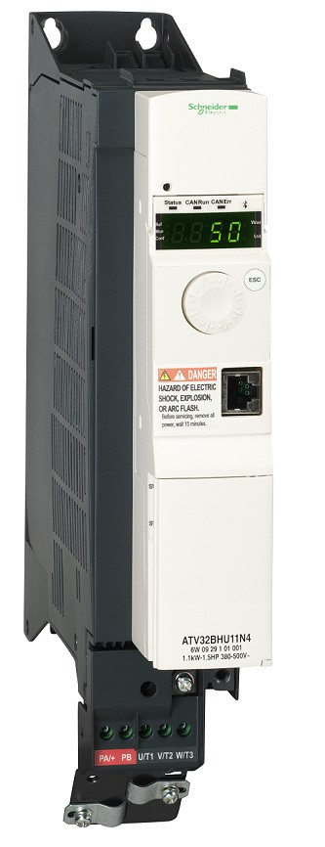

Изящество технологий
Altivar 32
Для двигателей от 0,18 кВт до 15 кВт

Slide 8
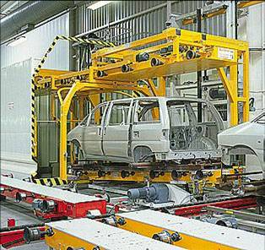
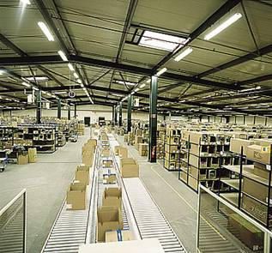
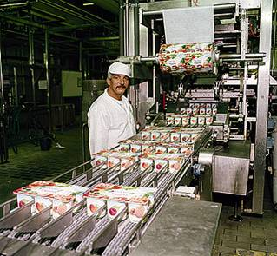
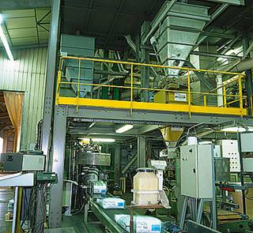
Altivar 32
более чем 150 функций для широкого спектра применений
Подъемные машины для производственного сектора:
  Конвейеры, автоматизированный склад, транспортное оборудование
Металлообработка:
  Гибка, сварка, резка и т.д. …
Деревообработка
Текстиль
Простая упаковка
Машины с простыми системами управления:
  Рекламные щиты, автоматические двери и т.д. ..
Производство
Упаковка
Конвейеры
Складирование

Slide 9
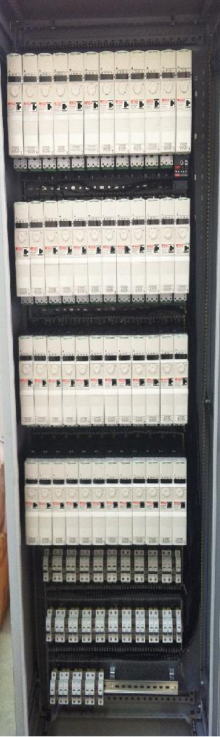
Altivar 32
Модельный ряд 0,18… 15 кВт 100-500 В
Качество регулирования ATV71
Все компоненты рассчитаны на срок службы более 10 лет.
Наработка на отказ 3 000 000 часов.
Габариты Tesys U. Ширина корпуса 45 мм
Работа при 50% просадке напряжения
Работа до +50С без уменьшения мощности
5 законов управления (векторные + скалярные) с разомкнутым контуром
Перегрузка 200% по моменту
ЭМС фильтр встроен
Управление асинхронным и синхронным двигателем с постоянными магнитами
Встроенная логика
Notes:
Новое поколение. На данный момент в этом классе преобразователей аналогов не имеет.

Slide 10
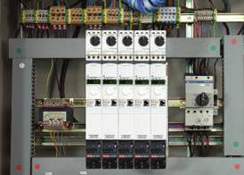
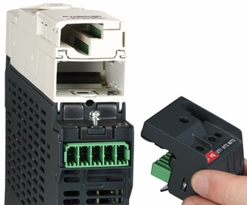
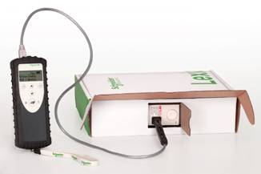
Компактность и удобство монтажа
Экономия на габаритах
  Книжный формат с шириной 45 или 60 мм.
  14 ПЧ в ряд, где другие могут установить только 6.
  Автомат. выключатель GV2 устанавливается сверху на сам ПЧ.
Экономия времени
  Легкость обслуживания и обвязка
    Втычные коннекторы (силовые)
    Коммуникации Daisy Chain
  Конфигурация без питания в коробке
Экономия на дополнительных устройствах
  Взаимозаменяемость между линейками
  Универсальные аксессуары

Slide 11
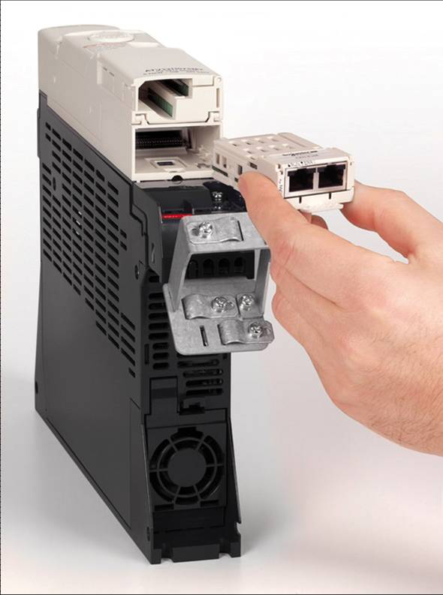
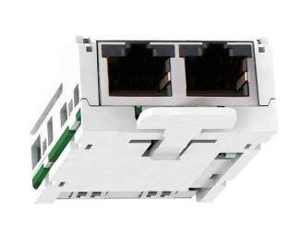
Предложение продукта
Коммуникации
Modbus встроен
CANopen встроен
  Daisy Chain коммуникация как опция
Открытость для основных систем автоматизации
  Опционально коммуникационная карта
    Ethernet IP / Modbus TCP
    DeviceNet
    Profibus
    EtherCat
Notes:
SoMove Mobile
Keypad Emulator in Full text
Personalized Menu
Wireless Bluetooth interface with drive
Copy and transfer configuration files
Access to cell phone services :
Sent configurations by e-mail or MMS
Copy configuration with other wireless devices
Compatible with SoMove software

Slide 12
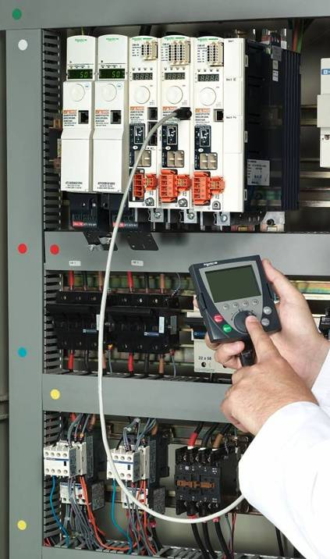
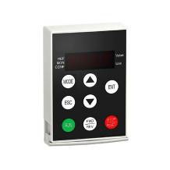
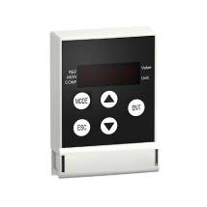
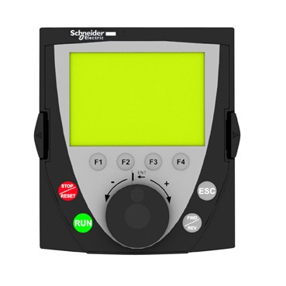
Предложение продукта
Аксессуары: Выносной терминал
ATV312 выносной терминал
ATV12 выносной терминал
Полноценный граф. терм.
  8 языков (РУССКИЙ)
  Тот же заказной номер ATV71/61
  Простота для пользователей

Slide 13

Открытость
Готовый к интеграции в Автоматизацию
ATV Logic
  Встроенная Программируемая логическая система
    Блоки функциональных диаграмм FBD (PLC Open)
Встроенные функции Безопасности
  Power Removal вход (PWR) = STO функции с внешним модулем
  Дополнительные программируемые функции безопасности без дополнительного модуля:
    Safe torque off (STO) (SIL-1 – SIL-2 – SIL-3)
    Safe limited speed (SLS) ( SIL-2 )
    Safe stop (SS1) ( SIL-2 )
  SIL- 1, SIL- 2, SIL- 3 и сертификат Ineris

Slide 14
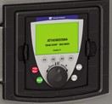

Сравнение 2 решений
ПЛК
HMI
Zelio
SR3B261BD
SR3 MBU01BD
XBT N401
XBT Z938
ATV312
0.18кВт
Безопасность
ПЧ
Preventa
Контактор
Встроенное решение
ATV логика + функции безопасности
Модульное решение
617€ стоимость
+ подключение 2 часа
969€ стоимость
+ подключение 1 день

Slide 15
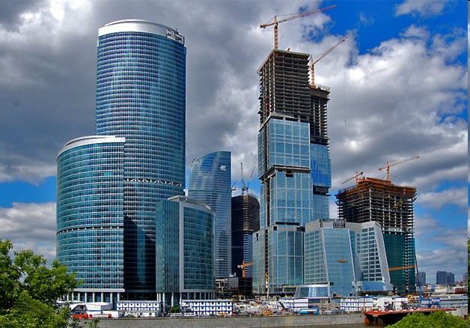
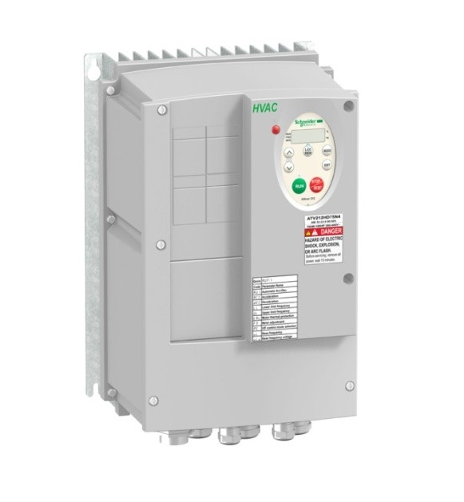
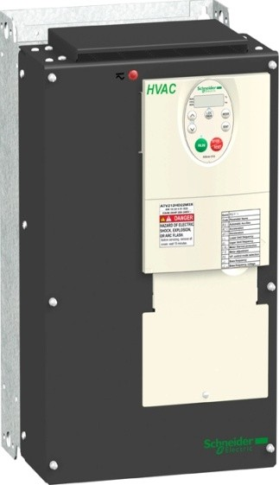
Преобразователь частоты для HVAC – систем отопления, вентиляции, кондиционирования
Altivar 212
Бюджетное и компактное решение, для управления насосами и вентиляторами.
Самый низкий уровень искажений питающей сети.
Не нужны дроссели
Встроенный фильтр ЭМС
5-кратно увеличенный срок службы
Низкий шум двигателя
IP21 и IP55
Функции систем управления зданиями

Slide 16
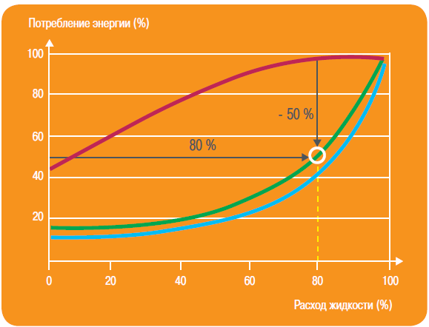



Энергосбережение
Внедрение ЧРП в системах HVAC позволяет снизить потребление электроэнергии в среднем на 30%

Slide 17
Технология снижения гармоник
THDI < 30%
Снижение потребляемого
тока на 15...50%
Input Current
1,5 кВт
Обычный ПЧ
6 A
ПЧ с дросселем в
звене пост. тока
3,8 A
ATV212
RHT
3,2 A
30%
48%
THDI %
150%

Slide 18
Технология снижения гармоник
Увеличение КПД
  Нет потерь в дросселях и фильтрах.
  Снижение потерь в кабелях
Снижение искажений питающей сети
  Снижение потребления до 15 – 50%
Уменьшение размеров шкафа
  Нет дросселей, фильров
Снижение тепловыделения
  Ниже токи
  Нет дросселей
Снижение стоимости установки
  Размер проводов, автоматических выключателей, трансформаторов меньше

Slide 19


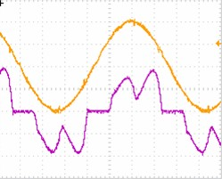
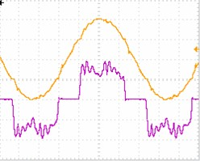
Сравнение технологий
ПЧ 75кВт на номинальной скорости
ПЧ с дросселем в звене пост. тока
ATV212
C-less Technology
THDI 48%
THDI 30%
Vs
Peak Current : 190A
I Rms : 161A
Броски тока
Искажение формы напряжения
Peak Current : 180A
I Rms : 141A
Прямоугольная форма тока
Нет искажений напряжения

Slide 20



Встроенные функции
Вентиляционное оборудование
Режим пожаротушения
Исключение резонансов
Управление шибером
Снижение шума
Регулирование потока
Насосное оборудование
Регулирование давления
Обнаружение засоров
Спящий режим
Снижение шума
Предотвращение гидроударов
Защита от сухого хода
Daisy Chain
HVAC-системы
Энергосбережение
Защита от неправильного направления вращения
Мониторинг потребляемой электроэнергии
Преобразование сигнала давления в поток
Автооптимизация темпа разгона

Slide 21
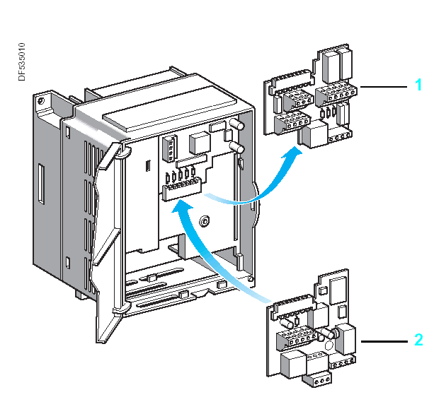



Интеграция в системы управления зданиями
Встроенные интерфейсы
Modbus
Apogee FLN P1
Metasys N2
BacNet
Daisy Chain
Daisy Chain
Дополнительная плата
LonWorks

Slide 22
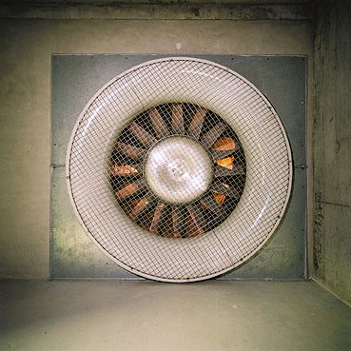
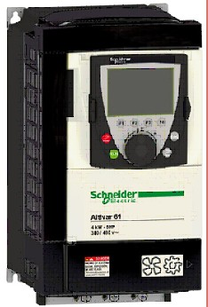
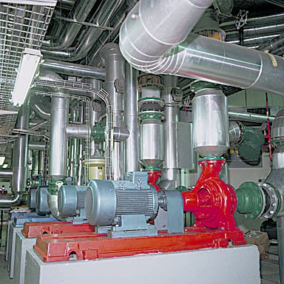
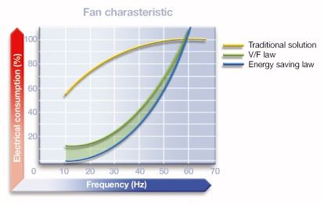
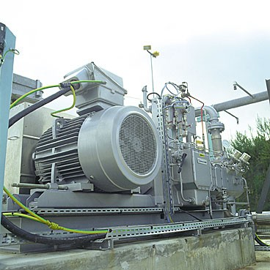
Altivar 61
Drives for HVAC and variable torque application
От 0,75 до 2400 кВт
Fans
Pumps
Compressors
Comfort and
energysaving

Slide 23
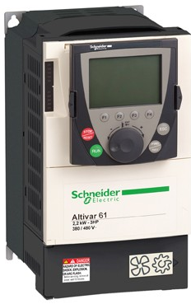
Altivar 61 0,75 – 630 кВт
Широкий диапазон мощности для нагрузок с переменным моментом.
Устойчивость к просадкам питающего напряжения до 50 %.
Рабочая температура до 50°C без снижения характеристик.
Все распространенные сетевые интерфейсы.
Дополнительные карты – широкие возможности по расширению функционала привода.
Конфигурируемая реакция на аварии.
Настройка сигналов предупреждений.
Автоадаптация частоты ШИМ.
Фильтр ЭМС. Высокая устойчивость к помехам в сети.

Slide 24
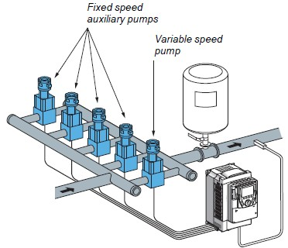
Каскадная насосная станция
Каскадный контроллер VW3A3502 интегрируется в корпус ATV61
До 5 насосов
Учет моторесурса
Один регулируемый или
все регулируемые
Вывод в резерв
Notes:
Для простых каскадов. Каждый насос может быть регулируемым.

Slide 25
Altivar 61 для нагрузок с постоянным моментом
Компрессоры, конвейеры, экструдеры, миксеры и т.п.
При условии, что пусковой момент не превышает 130%
При условии, что не требуется длительная работа на частоте ниже 5 Гц.
Для достижения наилучшего управления двигателем необходимо выбрать режим SVCV и запустить автонастройку преобразователя.

Slide 26
Энергосбережение
Внедрение ЧРП в системах HVAC позволяет снизить потребление электроэнергии в среднем на 30%

Slide 27
Новые версии прошивок для ATV71 и 61
New Communication
Profinet communication, VW3A3327
EtherCat communication card , VW3A3326
Ethernet/IP RSTP communication, VW3A3320
Software version
ATV61:V5.8IE36#6 | ATV71: V5.7IE70#6
ATV61 | ATV71
ATV61 S6X | ATV71 S6X
ATV61 WATER COOLED | ATV71 WATER COOLED
ATV61 PLUS | ATV71 PLUS
Remarks
Power Suite is no longer compliant with new version, only SoMove Software
The launch of new firmware will be in June, 2013

Slide 28
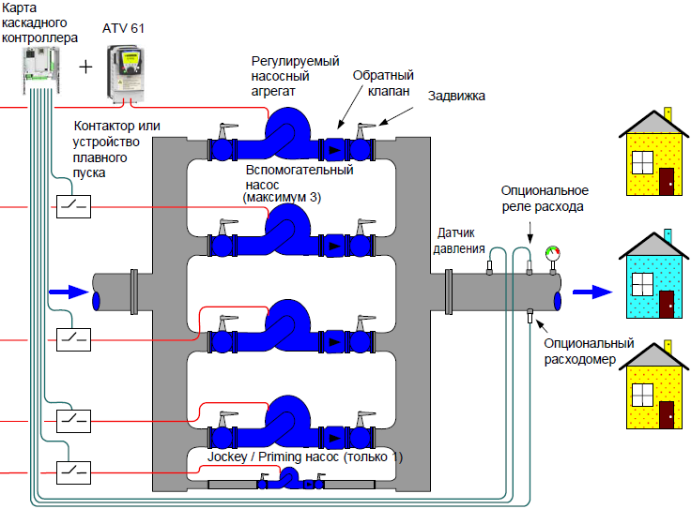
Каскадная насосная станция
Каскадный контроллер VW3A3503 интегрируется в корпус ATV61
До 4 насосов + насос подкачки/заливки
Прямой пуск без гидроудара
Учет моторесурса
Расписание работы
Автоочистка
Вывод в резерв
Notes:
Новинка 3503 предназначена для работы с мощными насосными агрегатами от 200 кВт. Очень широкое меню конфигурирования. Может работать в ирригационных системах. На сегодняшний день аналогов не имеет.
28

Slide 29
Altivar 71 0,75 – 500 кВт
Широкий диапазон мощности для нагрузок с постоянным моментом.
Пусковой момент до 220% Мн
Перегрузочная способность 170% в теч. 1 мин.
Векторное управление потоком асинхронных двигателей с датчиком или без датчика
Векторное управление синхронными двигателями с постоянными магнитами с датчиком и без.
Весоизмерение нагрузки на валу двигателя для грузоподъемных механизмов.
Дополнительные карты – широкие возможности по расширению функционала привода.

Slide 30
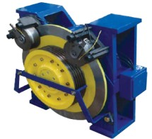
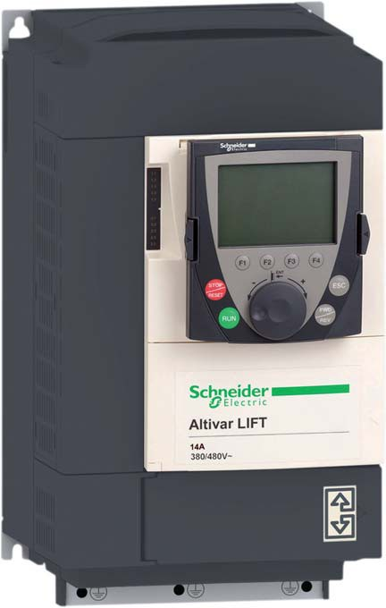
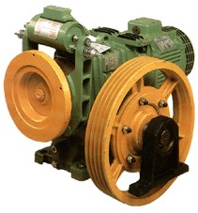
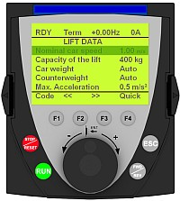
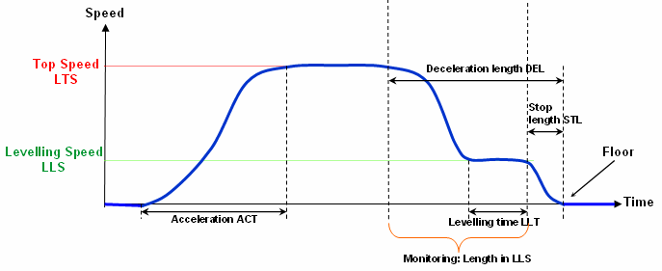
Altivar 71 lift
Специальные функции
Управление синхронным двигателем в разомкнутой и замкнутой системе
ATV71L снят с производства.
Соответствие моделей ATV71L и ATV71lift подбирается по току двигателя

Slide 31

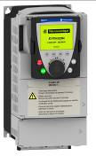
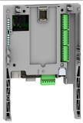
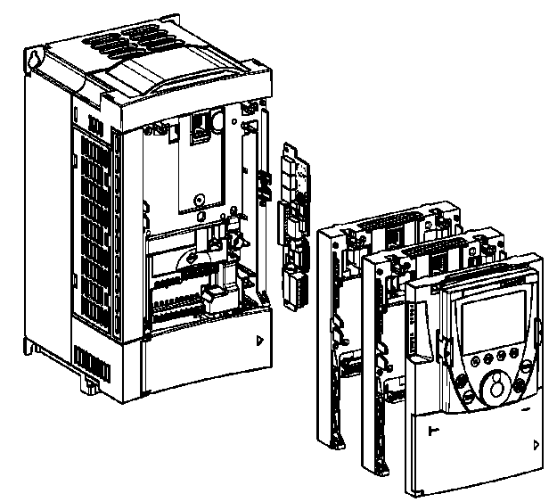
Карта программируемого встроенного контроллера
Для чего нужна карта ПЛК?
Гибкость
      Реализация функций, не входящих в стандартные прикладные функции ПЧ.
      Адаптация программы в соответствии с требованиями новых механизмов.
      Возможность разработки собственных приложений.
      Реализация ноу-хау разработчиков (ОЕМ), применений (лифты, ПТО и пр.)
Снижение стоимости
      Реализация внешних функций в частотно-регулируемом приводе: специальная прикладная карта, управление датчиками и исполнительными органами
      Снижение стоимости по сравнению с решениями на базе внешнего ПЛК

Slide 32
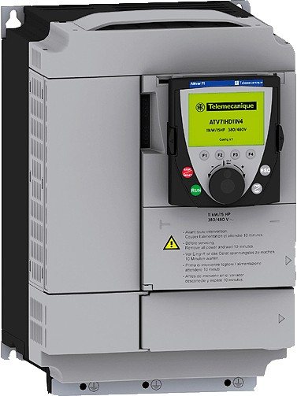

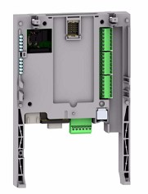


Крановая карта (прошивка)
ЭП подъема
Принцип
ЭП тележки
Управление электроприводами стандартных и специальных мостовых кранов:
  на базе встроенного контроллера
  с преобразователями ATV71
  или/и ATV31
  с использованием интерфейса CANopen
Встроенный контроллер
ЭП крана
+
Крановая карта
IO
Ethernet TCP slave
CANopen
Master

Slide 33
ATV71/61 Profinet card
3VW3A3327, Software version: V1.1IE18
Возможности:
  Автоматическое назначение адреса в сети через DHCP и DCP
  Поддержка LLDP (Link Layer Discovery Protocol)
  Поддержка MRP (Media Redundancy Protocol)
  Данные автоматической конфигурации через iPar-Server
  Настройка при помощи SoMove
  Диагности ка и конфигурация через интегрированный
  веб-сервер

Slide 34
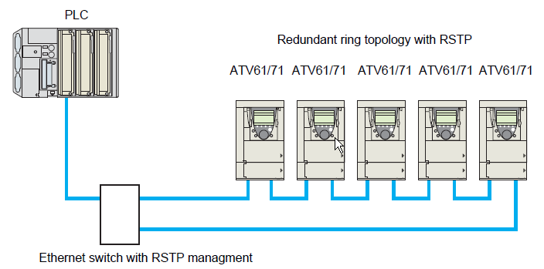
ATV71/61 Ethernet RSTP
VW3A3320, software version:V1.1IE15
Обладает функционалом карт VW3A3316 Ethernet/IP и VW3A3310D Modbus TCP.
Способность организации кольцевой топологии сети.

Slide 35
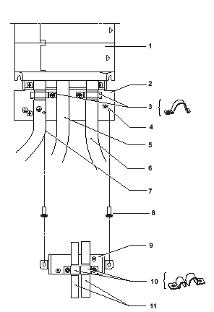



Дополнительные комплектующие для обеспечения требований по ЭМС
  Указанный в каталоге уровень ЭMC гарантируется только в случае если подключение соответствует рекомендациям по установке.
Экран кабелей должен быть заземлен с обоих концов, и не иметь разрывов
Notes:
Очень важно соблюдать и правила монтажа. Все экраны кабелей должны быть закреплены на корпусе ПЧ

Slide 36



ATV61/71 комплект выносного монтажа силовой части
Задняя стенка шкафа
90%
тепла
Для моделей от 0,37 до 630 кВт 380-690 В
Дополнительно для дросселя шины DC
Силовая и контрольная части изолированы IP54
Notes:
Чтобы низить температуру в шкафу мы предлагаем комплект монтажа силовой части. Он позволяет вынести силовую часть за пределы шкафа, а это 90% тепловыделения частотника. Силовая и контроляная часть внутри ПЧ разделены со степенью защиты IP54. Такой способ монтажа помогает снизить объем и глубину шкафа.

Slide 37


ATV61/71 Plus IP23/54 Базовая версия
ATVxxEXC2 - IP23
ATVxxEXC5 - IP54
ATVxxEXS5 -
IP54 с раздельными контурами охлаждения
Notes:
37

Slide 38

ATV61/71 Plus IP23/54 Конфигурируемые ПЧ
ATVxxEXC + 350 опций
Notes:
38

Slide 39

ATV61/71 Plus IP54 Стандартная версия
На базе ATVxxEXS5xxxN4 созданы новые стандартные шкафы ATVxxES5xxxN4.
Оптимальное исполнение и комплектация
  Степень защиты IP54 с раздельной циркуляцией воздуха
  Выключатель – без использования полупроводниковых предохранителей
  Дроссель в шине звена постоянного тока для снижения гармоник
  Без дополнительных опций
Снижение стоимости на 8 - 14% по сравнению с ATVxxEXS5xxxN4
Время производства - 3 недели.
Notes:
39

Slide 40

ATV61/71 Plus IP54 Упрощенная версия
Детали предложения
Характеристики
  Стандартный корпус SAREL Spacial 6000
  Стандартный цвет корпуса: RAL 7032
  цоколя: RAL 7022
  Степень защиты IP54 с раздельной циркуляцией воздуха
  Клавиатура смонтирована на двери
  Доступно для напряжения питания 3AC 400V (→ …xxxN4)
Силовая часть:
  Подключение питания напрямую через выключатель
  Дроссель в шине звена постоянного тока для снижения гармоник
  Инвертор ATV 61 или ATV 71
  Клеммные колодки или держатели для подключения двигателя (и BR)
Notes:
40

Slide 41
ATV61/71 Plus IP54 Упрощенная версия
Конструкция системы охлаждения
Воздух поступает в силовую часть через цоколь
Воздух выходит через верхнюю часть шкафа
Управляющая часть охлаждается вентиляторами в двери шкафа
Температура поступающего воздуха: 0 ... +40°C
1) Воздух поступает в силовую часть через цоколь
2) Вентиляция инверторов
3) Фильтр звена постоянного тока
4) Металлическое покрытие с защитой от попадания брызг
5) Решетка (с вентилятором) для поступления воздуха в управляющую часть
6) Разделительная стенка для создания требуемого воздушного потока
7) Выход воздуха из управляющей части (с фильтром)
Notes:
41

Slide 42
Охлаждение шкафа IP54
Воздуховоды для силовой части
ATV61/71 ES или EXS
90% тепла
10% тепла
Комплектный шкаф включает в себя :
1 - забор воздуха для охлаждения силовой части через цоколь шкафа
2 – выброс горячего воздуха силовой части
3 – забор воздуха для охлаждения контрольной части через фильтр
4 – выброс горячего воздуха контрольной части
Notes:
Если тепло от ПЧ не должно попасть в электропомещение то мы можем предложить комплектный шкаф с раздельными контурами охлаждения. Через цоколь шкафа воздух попадает в воздуховод радиатора и выбрасывается через верхнюю крышку. Кожух можно снять и одеть туда рукав воздуховода для отвода тепла за пределы электропомещения. Так мы снижаем тепловыделение в помещении на 90%.

Slide 43

Охлаждение шкафа IP54
1
Комплектный шкаф включает в себя :
1 - воздушный теплообменник или кондиционер
2 – комплект IP 65 для установки терминала
на дверце шкафа
3 – ручка с механизмом открывания с помощью
нажимной конопки
4 – место для документации
5 - цоколь
6 - внутренний воздуховод для силовой части
7 - пластина EMC
8 - опорный кронштейн для ПЧ
9 - Съемный колпак воздуховода
8
7
6
2
5
4
3
Notes:
Чтобы защитить контрольную часть от агрессивных газов и пыли мы можем предложить воздухообменник или кондиционер, которые монтируются прямо на дверь шкафа. Такой комплект шкафа для самостоятельной сборки заказывается отдельным каталожным номером и выпускается для каждого ПЧ отдельно. Рассчитывать по теплу его не нужно.

Slide 44

ATV61/71 EXA с воздушно/водяным теплообменником
630…2400 кВт
Высоко оптимизированная конструкция – габариты существенно меньше.
Исполнение IP23, IP54
Раздельные каналы охлаждения для силовой и контрольной части
Замкнутый контур жидкостного охлаждения
Герметичная секция силовых модулей
Notes:
44
Для снижения габаритов мощных ПЧ с этого года мы начали выпускать ПЧ с водяным охлаждением. Каталожные номера ATV71EXA или ATV61Q. По сравнению с воздущным охлаждением габартиы таких шкафов существенно меньше и охлаждение эффективнее.

Slide 45

Конструкция 1.200 кВт ПЧ с воздушно/водяным теплообменником
Ремонтопригодность: → одинаковый силовой узел для каждой фазы
Выброс воздуха:
→ Канал вентиляции легко вывести
Унификация:
→ Карта контроля от ATV61/71
Без обслуживания: → Замкн контур циркуляции воды
Низкие гармонические искажения:
→ 6, 12 или 18-пульс выпр
Простое подкл.: → Свободный доступ к выходным клеммам
Малая высота:
вентиляторы в двери
Конфигурация под заказ: → Расцепитель, дроссель, PTC, …
Отказоустойчивость:
→ Силовой узел герметизирован
Notes:
45
Силовая электроника не контактирует с внешним воздухом. Это еще больше повышает надежность.

Slide 46




Опции
Типовая схема подключения
(зависит от мощности ПЧ)
PO
E1
PE
PC -
PA +
S1
Альбом типовых схем находится в каталоге или инструкции по монтажу
Для ATV 71HD55M3X, HD75M3X, ATV 71HD90N4…HC50N4, дроссель поставляется с ПЧ;
Notes:
Все ПЧ обязательно нужно защищать. Лучше даже продублировать и автомат и предохранители. Сетевой контактор позволяет ПЧ самому отключить себя в случае внутренней аварии . Рекомендованную схему конечно можно менять, но в этом случае ответственность лежит на проектанте.

Slide 47

Альбом схем в соответствии с ATEX (Ростехнадзор)
Зона: Газ-1, Пыль- 21
Более 10000 ч в год
SIL2
Категория остановки 0
Notes:
Для работы во взывоопасных производствах необходимо применять дополнительные средства контроля. Смотрите альбом схем в соответствии с требованиями АТЕХ.

Slide 48
Особенности ПЧ Altivar
Работа при просадке напряжения до 50%
Перегрузочная способность до 220% по моменту.
Богатая базовая комплектация
Русифицированный графический терминал в комплекте
Защита от агрессивных сред (бесплатно > 75 кВт)
Наработка MTTF ATV312 = 600 000, ATV32= 3 000 000
Средства подавления гармоник: Фильтры 16, 10, 5%; AFE до 4%; активные подавители Accusine и MARS 0%
Защита ПЧ датчики температуры IGBT + программная защита кристалла. Защита двигателя фильтры, датчики + программно.
Управление синхронным двигателем до 75 кВт в разомкнутой системе.
Рабочий диапазон конденсаторов от -40 до +105 С
Номинальная частота коммутации ATV61 и ATV21 = 12кГц
Около 4000 параметров в меню ATV61. Автоподстройка.
Память на 14 аварийных событий с 11 комментариями к каждому.
16 коммуникационных протоколов. Web- сервер. Карта- контроллер. Управление по Bluetooth.
Защитная функция блокировки питания на двигателе.
Notes:
Если выбрать основные особенности наших ПЧ, то можно отметить следующие. Прочитать слайд

Slide 49



Активный выпрямитель напряжения
Модельный ряд AFE
  400…480 В; 110…630 кВт
  500…690 В; 110…800 кВт
  Допустимая просадка напряжения до 40%
  Простая наладка и монтаж благодаря компактности и множеству встроенных функций
  Работа от дизель- генератора и в некачественных сетях
  Коэффициент мощности 1 во всех режимах работы
  Ток КЗ сети до 100 кA
Менее 4% THDI
Notes:
49
49
Наше лучшее предложение для рекуперации электроэнергии. Менее 4% гармоник. До 40% просадка напряжения. Работа с дизельгенератором

Slide 50


Модельный ряд ПЧ ALTIVAR на среднее напряжение 3- 6- 10 кВ
Altivar 61 S387
Двухтрансформаторная схема
Altivar 1200
  Модельный ряд
    3.3- 11 кВ : 0.3-16 МВ
    Воздушное/ водяное охлаждение
  Малые габариты
  Низкие помехи THDI<2%
  Высокий КПД c учетом охлаждения
  Модельный ряд
    3- 10 кВ : 160- 800 кВт
    Воздушное/ водяное охлаждение
  Малый уровень помех
  Длительный срок службы
Notes:
Для приводов на среднее напряжение у нас есть 3 решения: двухтрансформаторная схема, преобразователь прямого преобразования и ПЧ по многоуровневой технологии.

Slide 51

ATV1200 преобразователь среднего напряжения
Модельный ряд
    3 -10кВ : 0,22- 6,5 МВт
    Воздушное охлаждение
Управление асинхронными и синхронными двигателями
Малые помехи
Совместим со старыми двигателями
Новинка
2013

Slide 52

ATV1200 преобразователь среднего напряжения
Встроенный трансформатор
24- 48-пульсная схема питания
Легко заменяемые ячейки IGBT
Оптоволоконная система управления силовым блоком
Система управления интегрирована в силовую ячейку
10’’ сенсорный монитор
Новинка
2013

Slide 53


Slide 54


Устройства плавного пуска Altistart
Функционал
Исполнение для химически агрессивных сред ATS48*YS338
Назначение: насосы, вентиляторы, компрессоры,
инерционные механизмы, конвейеры...
Разгон и торможение: с контролем момента
ATS 48
ATS 22
ATS01
Встроенный байпасный контактор
Пуск с контролем тока
мощность
(при 400В)
0,37 кВт 7,5кВт 15 кВт 45кВт 315 кВт 630кВт
Простые механизмы
Разгон-торможение
Ограничение тока, сдергивание
Notes:
Кроме преобразователей частоты мы выпускаем устройства плавного пуска. 14% продаваемых в мире УПП это ATS48. Новинка этого года ATS22 со встроенным байпасным контактором и алгоритмом пуска с контролем тока на валу двигателя.

Slide 55



Altistart 01
Преимущества использования устройства плавного пуска
Уменьшение ударных нагрузок на механизм ATS01N1
Уменьшение бросков тока ATS01N2
Управляемое торможение ATS01N2
Встроенный by-pass, отсутствие ЭМС возмущений после пуска без использования фильтра
Простота выбора и установки
Функция «сдергивания» нагруженных механизмов
Применения: вентиляторы, небольшие компрессоры, конвейеры, мешалки, насосы, ножи, двери, пилы,клапаны
Notes:
Альтистарт 01 выпускается в 2-х модификациях N1 и N2. Отличаются количеством коммутируемых фаз.
При очень малых габаритах 1,1 кВт устройство имеет размер чуть более пачки сигарет. При таких габаритах у него еще есть встроенный байпасный контактор. Может быть использован для пуска тяжёлых механизмов.
Итак. Альтистарт 01 Не требует настройки, малые габариты, байпасный контактор, пуск тяжелых механизмов.

Slide 56

Altistart 22 – компактное УПП
от 4 кВт до 400 кВт
Компактный дизайн с интегрированным байпасом и трехфазным управлением
Напряжение от 200 В до 600 В
Полный и широкий ряд от 17 до 590 A
5 типоразмеров
  Типоразмеры A, B, C, D, E
и 15 номиналов
  Токи 17A, 32A, 47A, 62A, 75A, 88A, 110A, 140A, 170A, 210A, 350A, 320A, 410A, 480A, 590A

Slide 57



Техническая спецификация
Силовая часть: Встроенный Байпас
Стандартное УПП
Выгода ATS 22
X
X
X
X

Slide 58

Altistart 22 - компактное УПП для применений и двигателей средней мощности
Иновационное устройство плавного пуска и торможения Altistart 22 обеспечивает преимущества для всех:
простота установки и эксплуатации
увеличение срока службы Вашего оборудования (полное трехфазное управление и защита установки)
компактность –экономия шкафного пространства
экономия электроэнергии

Slide 59
Altistart 48
Устройства плавного пуска и торможения
Не адаптирована для насосов
2 диапазона напряжений
  Q : 230 – 415 В
  Y : 208 – 690 В
Уникальная технология TCS
  Пуск с функцией контроля момента
  Непрерывная защита двигателя
  Каскадный пуск
Простая интеграция в АСУ ТП
  Поддержка протоколов
  Автоподстройка к двигателю
  ПО для настройки Powersuite
Конкуренты
t
ATS48
Скорость
Применения: вентиляторы, компрессоры, конвейеры, мешалки, насосы, ножи, двери, пилы,клапаны
Момент
t

Slide 60
Altivar
Серьезные решения
серьезных задач

